Slide 1
国
耻
纪
念
1931-2019
日
九一八事变 国耻纪念日
1931年9月18日夜，在日本关东军安排下，
铁道“守备队”炸毁沈阳柳条湖附近日本修筑的南满铁路路轨，并栽赃嫁祸于中国军队。日军以此为借口，炮轰沈阳北大营，是为“九一八事变”。
汇报人：千库网

Slide 2
前言导读
九一八事变
是日本在中国东北蓄意制造并发动的一场侵华战争，是日本帝国主义侵华的开端。1931年9月1日夜，在日本关东军安排下，铁道“守备队”炸毁沈阳柳条湖附近日本修筑的南满铁路路轨，并栽赃嫁祸于中国军队。日军以此为借口，炮轰沈阳北大营，是为“九一八事变”。次日，日军侵占沈阳，又陆续侵占了东北三省。1932年2月，东北全境沦陷。此后，日本在中国东北建立了伪满洲国傀儡政权，开始了对东北人民长达14年之久的奴役和殖民统治。

Slide 3
1
爆发柳条湖事件
2
发展不抵抗政策
目 录
3
抗争东北抗日联军
4
铭记历史勿忘国耻

Slide 4
壹
第
章
爆发柳条湖事件
1931年9月18日夜，在日本关东军安排下，
铁道“守备队”炸毁沈阳柳条湖附近日本修筑的南满铁路路轨，并栽赃嫁祸于中国军队。日军以此为借口，炮轰沈阳北大营，是为“九一八事变”。

Slide 5

爆发柳条湖事件
柳条湖事件
1931
在日本关东军安排下，日本军人炸毁了柳条湖附近的日本人修的铁路，并在铁路旁放置了三名中国军人的尸体，栽赃嫁祸于中国军队。日军以此为借口，炮轰沈阳北大营，开始进攻中国部队。次日，日军侵占沈阳，又陆续侵占了东北三省。1932年2月，东北全境沦陷。
夜
9.18

Slide 6

爆发柳条湖事件
三具中国“士兵”尸体
1

Slide 7
爆发柳条湖事件
《文献昭和史》
“18日夜，月近半圆，高粱地黑沉沉的一片；疏星点点，长空欲坠。岛本大队川岛中队的河本末守中尉，以巡查铁路线为名，带领数名部下向柳条沟走去。一面从旁边观察北大营的兵营，一面选了个离兵营约800米往南去的地点，河本亲自把骑兵用的小型炸药安装在铁轨下，并点了火，时间是10点过了，轰的一声炸响，铁轨和枕木都炸飞了。”
——花谷正

Slide 8

爆发柳条湖事件
被炸毁的柳条湖铁路
看图片，观察被炸的铁路，说说你发现了什么？

Slide 9
爆发柳条湖事件
当时文汇报的报道内容
“不仅没有必要把火车炸翻，而且还必须使在满铁线路上的列车免受损害。因此事先让工兵作了计算，直线单面铁轨即使炸断一小段，遇上正在高速行驶的火车，也只要它暂时地倾斜一下，还能够通过。”

Slide 10

爆发柳条湖事件
石原莞尔
关东军的“大脑”。１９１８年，他以全校第二名的总成绩毕业于日本陆军大学，当时曾有人评价说，石原莞尔的头脑是陆军大学“有史以来第一的头脑”。
１９２２年，他留学德国，研究过拿破仑军事思想和第一次世界大战史，但他的全部兴趣和爱好，都集中在如何完成日本的侵略扩张方面。
１９２８年１０月，他由日本陆军大学教官调任关东军作战参谋，与坂垣征四郎、土肥原贤二形成团伙，策划发动了“九一八”事变。 事变后，石原莞尔被任命为关东军副参谋长，后升任日本陆军中将

Slide 11
爆发柳条湖事件
土肥原贤二
“
号称“中国通”。他１９１２年从日本陆军大学毕业后，任职于日本陆军参谋本部，随即被派往中国，开始了长达３０年的特务生涯。他能讲一口流利的北京话，还会讲几种中国方言，１９３０年任天津特务机关长，“九一八” 事变前３０天，他调任沈阳特务机关长。虽然“九一八”事变发生时，他不在沈阳，但由他主持的土肥原特务机关却是发动事变的中心……
”

Slide 12
爆发柳条湖事件
板垣征四郎
板垣征四郎(Seisirou ITAGAKI)，日本陆军大将，在日军中和以石原之智并称的板垣之胆。是日本昭和时代重要将领，第二次世界大战甲级战犯之一。
1931年与石原莞尔共同策划“九一八”事变。以1万人挑战20万东北军。
1937年以半个师团击溃中国军30几个师，攻占山西。
1938年6月任陆军大臣。主张三国同盟，1939年9月任支那派遣军总参谋长。主持对华诱降工作。1943年任最高军事参议官。
1945年在马来西亚和新加坡等地同英荷军队作战，直至日本战败。1948年12月23日被远东国际军事法庭判处绞刑。

Slide 13
贰
第
章
发展不抵抗政策
1931年9月18日夜，在日本关东军安排下，
铁道“守备队”炸毁沈阳柳条湖附近日本修筑的南满铁路路轨，并栽赃嫁祸于中国军队。日军以此为借口，炮轰沈阳北大营，是为“九一八事变”。

Slide 14
发展不抵抗政策
国民革命军将领，奉系军阀首领张作霖的长子，中国近代著名爱国将领。
其父亲张作霖因不和日本人合作被日本人炸死。
张学良积极主张抗日，曾同杨虎城将军一起发动“西安事变”逼蒋介石抗日。
国民革命军将领，奉系军阀首领张作霖的长子，中国近代著名爱国将领。
张学良

Slide 15


发展不抵抗政策
蒋介石
下 达
张学良
奉命执行
十几万东北将士
撤入关内

Slide 16

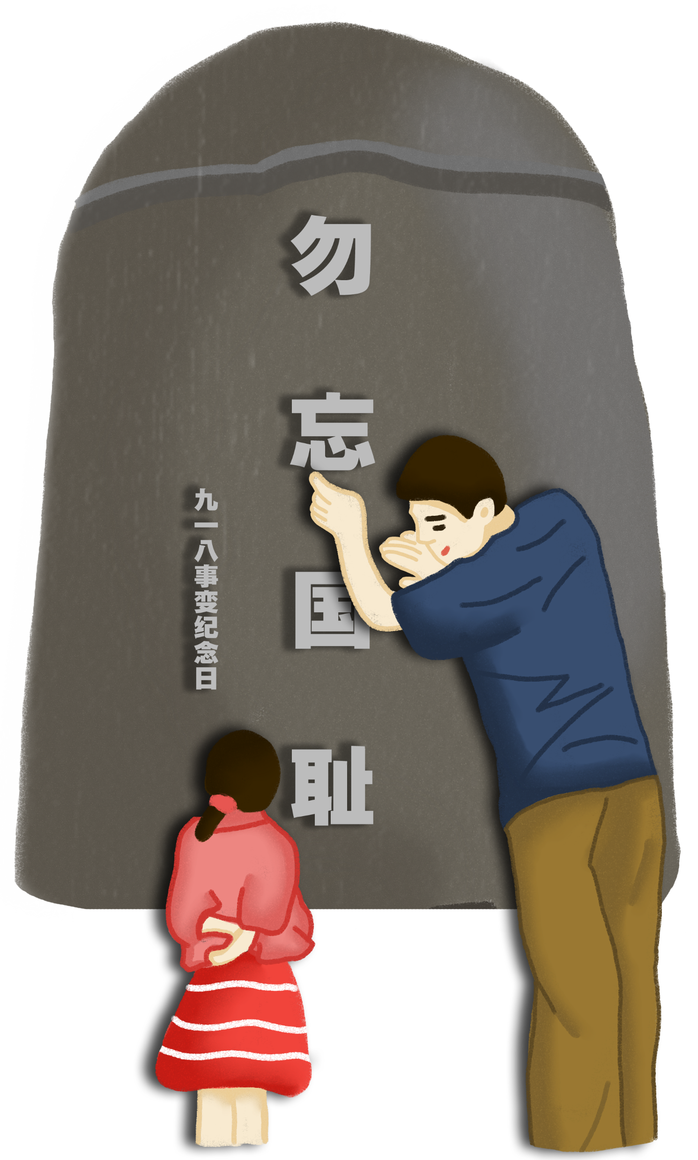
发展不抵抗政策
不抵抗的后果

Slide 17

发展不抵抗政策
日军在东北的入侵几乎没遇到像样的抵抗，1932年2月，东北全境沦陷，几千万东北人民陷入水深火热之中！
日军在东北的入侵几乎没遇到像样的抵抗，1932年2月，东北全境沦陷，几千万东北人民陷入水深火热之中！
后
日军在东北的入侵几乎没遇到像样的抵抗，1932年2月，东北全境沦陷，几千万东北人民陷入水深火热之中！
果

Slide 18
叁
第
章
抗争东北抗日联军
1931年9月18日夜，在日本关东军安排下，
铁道“守备队”炸毁沈阳柳条湖附近日本修筑的南满铁路路轨，并栽赃嫁祸于中国军队。日军以此为借口，炮轰沈阳北大营，是为“九一八事变”。

Slide 19
抗争东北抗日联军
东北抗日联军
是在中国
共产党领导下
一支
英雄部队
也是中国人民解放军前身之一
东北抗日联军
它的前身是东北抗日义勇军余部、东北反日游击队和东北国民革命军。是20世纪三四十年代中国人民抵抗日本帝国主义侵略的伟大民族解放战争的重要组成部分，在中国的革命史上有不可磨灭的伟大功绩。

Slide 20


抗争东北抗日联军
战斗在敌人身后
的英雄们
战斗在敌人
身后
的英雄们
战斗在敌人身后
的英雄们

Slide 21




抗争东北抗日联军
原名马尚德，汉族，河南省确山县人，共产党员。
东北沦陷后率领东北军民与日寇血战于白山黑水之间，他在冰天雪地，弹尽粮绝的紧急情况下，最后孤身一人与大量日寇周旋战斗几昼夜后壮烈牺牲。
杨靖宇抗联英雄

Slide 22
肆
第
章
铭记历史勿忘国耻
1931年9月18日夜，在日本关东军安排下，
铁道“守备队”炸毁沈阳柳条湖附近日本修筑的南满铁路路轨，并栽赃嫁祸于中国军队。日军以此为借口，炮轰沈阳北大营，是为“九一八事变”。

Slide 23
铭记历史勿忘国耻
整整88年过去，仇恨不曾生长，记忆同样无法泯灭
中国人民纪念那段历史，就是要警示和鞭策自己：只有国家强盛，才能彻底避免任人宰割的命运；只有民族团结，才能凝聚成战胜一切困难的力量。
日军侵华不仅极大伤害了中国人民，也让日本人民深受其害。中国社会科学院近代史研究所所长步平说，直至今日，日本国内仍有否认侵略甚至为军国主义复辟的杂音不时传来，这让包括日本人民在内的全世界珍爱和平的人民深感担忧。

Slide 24
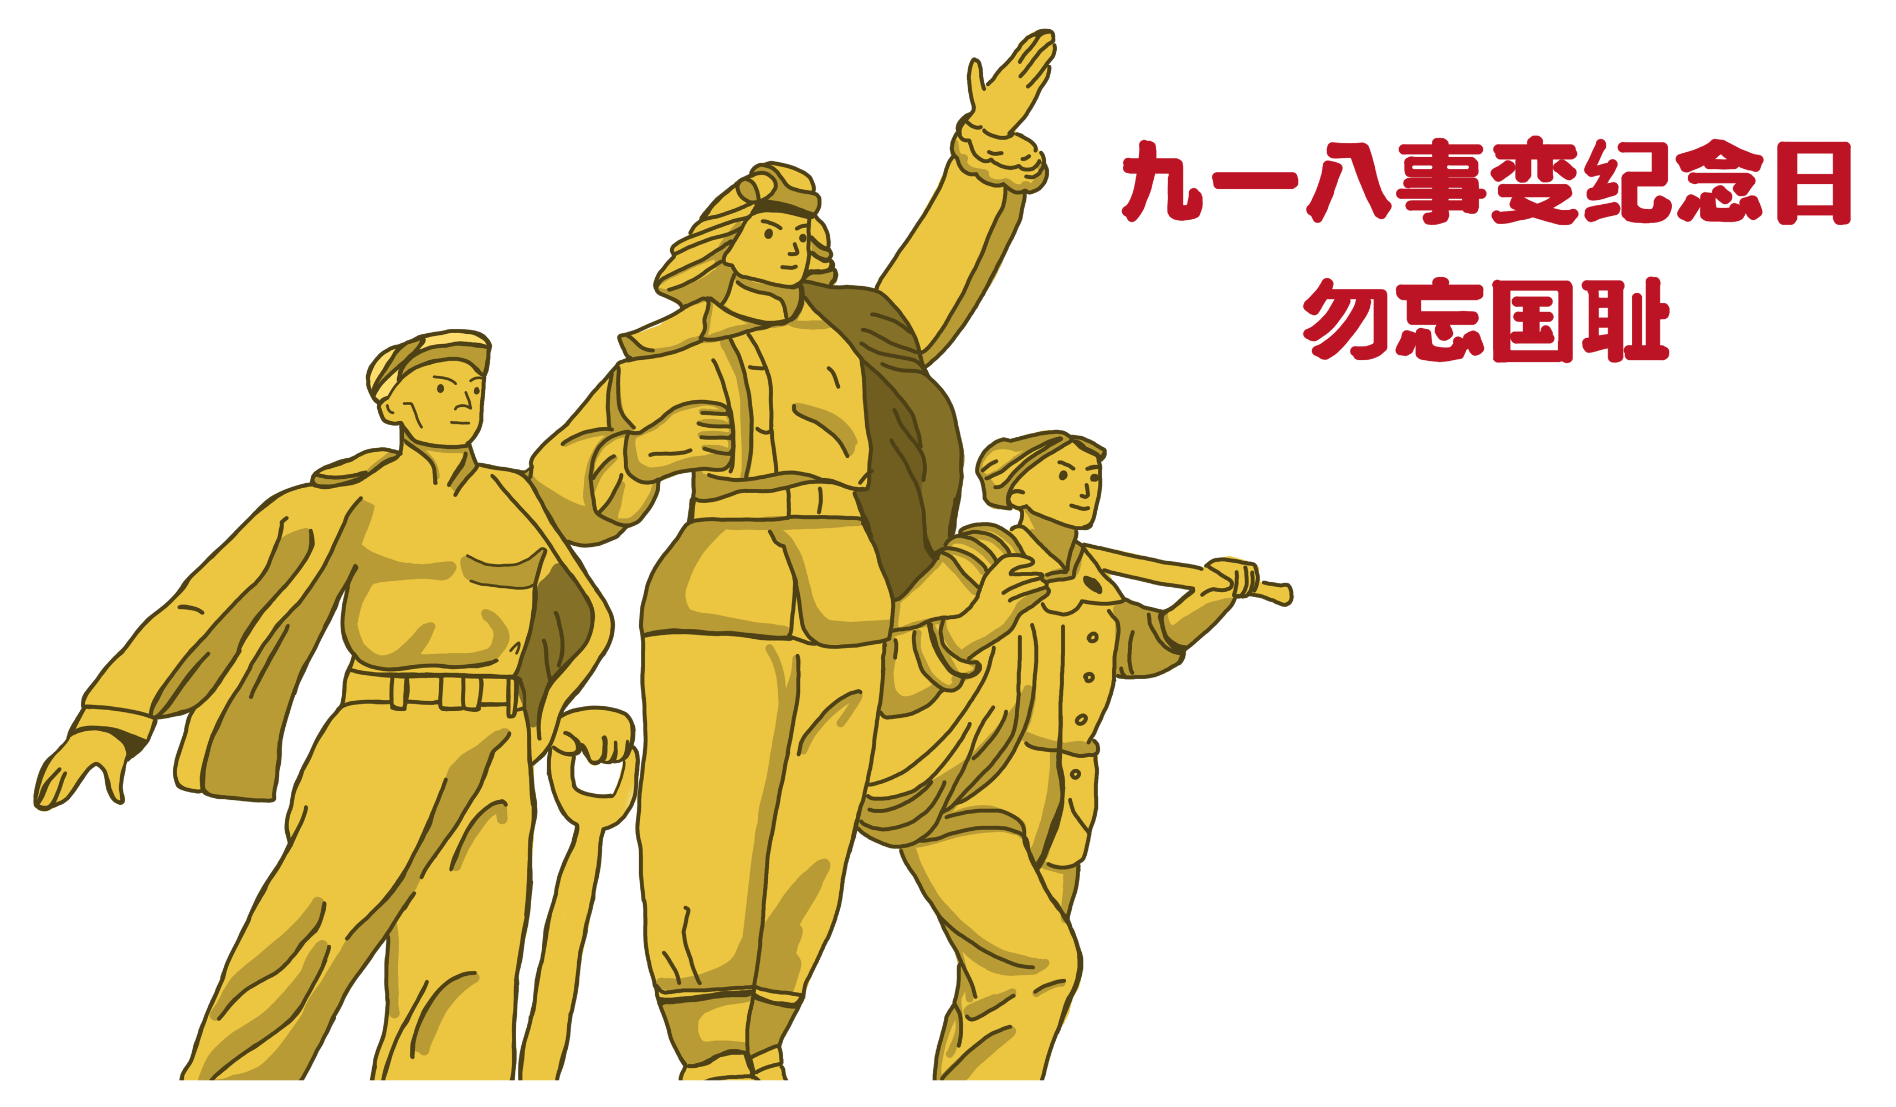
铭记历史勿忘国耻
今天的中国
铭记历史
勿忘国耻
再不会让人随意欺辱，然而88年前的历史依然具有现实而又深远的意义。
抗日战争纪念馆
的警钟长鸣在卢沟桥畔，也长鸣在每个中国人的心中。

Slide 25
感
谢
聆
听
九一八事变 国耻纪念日
1931年9月18日夜，在日本关东军安排下，
铁道“守备队”炸毁沈阳柳条湖附近日本修筑的南满铁路路轨，并栽赃嫁祸于中国军队。日军以此为借口，炮轰沈阳北大营，是为“九一八事变”。
汇报人：千库网

Slide 26
版权声明
感谢您下载千库网平台上提供的PPT作品，为了您和千库网以及原创作者的利益，请勿复制、传播、销售，否则将承担法律责任！千库网将对作品进行维权，按照传播下载次数进行十倍的索取赔偿！
1.在千库网出售的PPT模板是免版税类（RF：Royalty-Free）正版受《中国人民共和国著作法》和《世界版权公约》的保护，作品的所有权、版权和著作权归千库网所有，您下载的是PPT模板素材的使用权。
2.不得将千库网的PPT模板、PPT素材，本身用于再出售，或者出租、出借、转让、分销、发布或者作为礼物供他人使用，不得转授权、出卖、转让本协议或者本协议中的权利。
更多精品PPT模板：http://588ku.com/ppt/

